Slide 1
Soudobá filosofie a bioetika
Obsah:
Vztah k přírodě jako filosofický problém.
Tři pilíře bioetiky.
Život jako ústřední kategorie bioetiky.
Věda, výzkum, životní styl a práva živých organismů;genetické inženýrství.
Environmentální etika, problém antropocentrismu; typologie ideologií vztahu k prostředí.
Welfare zvířat.
Lidský život jako specifická hodnota.
Počátky lidského života (etické aspekty lidské reprodukce)
Zdraví a nemoc, lékařská a ošetřovatelská etika.
Etická reflexe umírání a smrti.
Využití bioetiky ve výuce ZSV.
Občan a péče o zdraví.

Slide 2
Soudobá filosofie a bioetika
Realizace a podmínky zakončení:
Hodinová dotace je rozčleněna do tří bloků (viz rozvrh): 9.4., 16.4., 7.5.
Jde o konzultace, zakončeno zkouškou
Realizace – výklad vyučujícího bude doplněn předem připravenými výstupy účastníků
Výstupy v podobě zpracované přípravy na hodinu k některému bioetickému tématu (dle vlastního výběru) – tedy ne referát, ale didaktické uchopení (např. prezentace, přednáška) – modelová realizace (včetně informace o vhodných pramenech)
K výběru témat doporučuji užít uvedený učební text Bioetika
Zpracovaný a prezentovaný projekt bude zároveň i podkladem pro hodnocení (zkoušku)

Slide 3
Soudobá filosofie a bioetika
Zdroje:
JEMELKA, Petr. Bioetika. MU Brno, 2016 - na MUNISPACE
JEMELKA, Petr. Úvod do ekologické problematiky. MU Brno 2021 – na MUNISPACE
JEMELKA, Petr. Racionalita a ekologická krize. MU Brno 1999
JEMELKA, Petr a Martin GLUCHMAN. Anthropomorphism as a methodological problem of animal ethics (in the memory of Sir Patrick Bateson). Ethics and Bioethics (in Central Europe). Berlin: De Gruyter Open, 2017, roč. 7, 3-4, s. 169-176.
JEMELKA, Petr. Bioethics and environmetal Ethics as part of the training of future Civic and social sciences basic teachers. In Řehulka, E. (ed.), SCHOOL and HEALTH 21 Health Education: Contexts and Inspiration. MU Brno 2010. s. 311-316.
BINKA, B. Environmentální etika. MU Brno 2008.

Slide 4
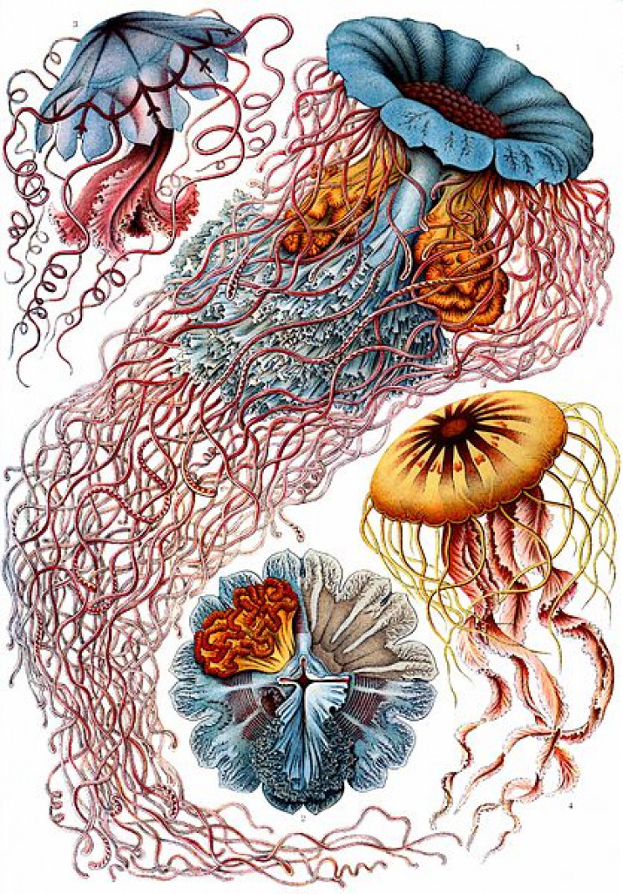
Soudobá filosofie a bioetika

